Slide 1
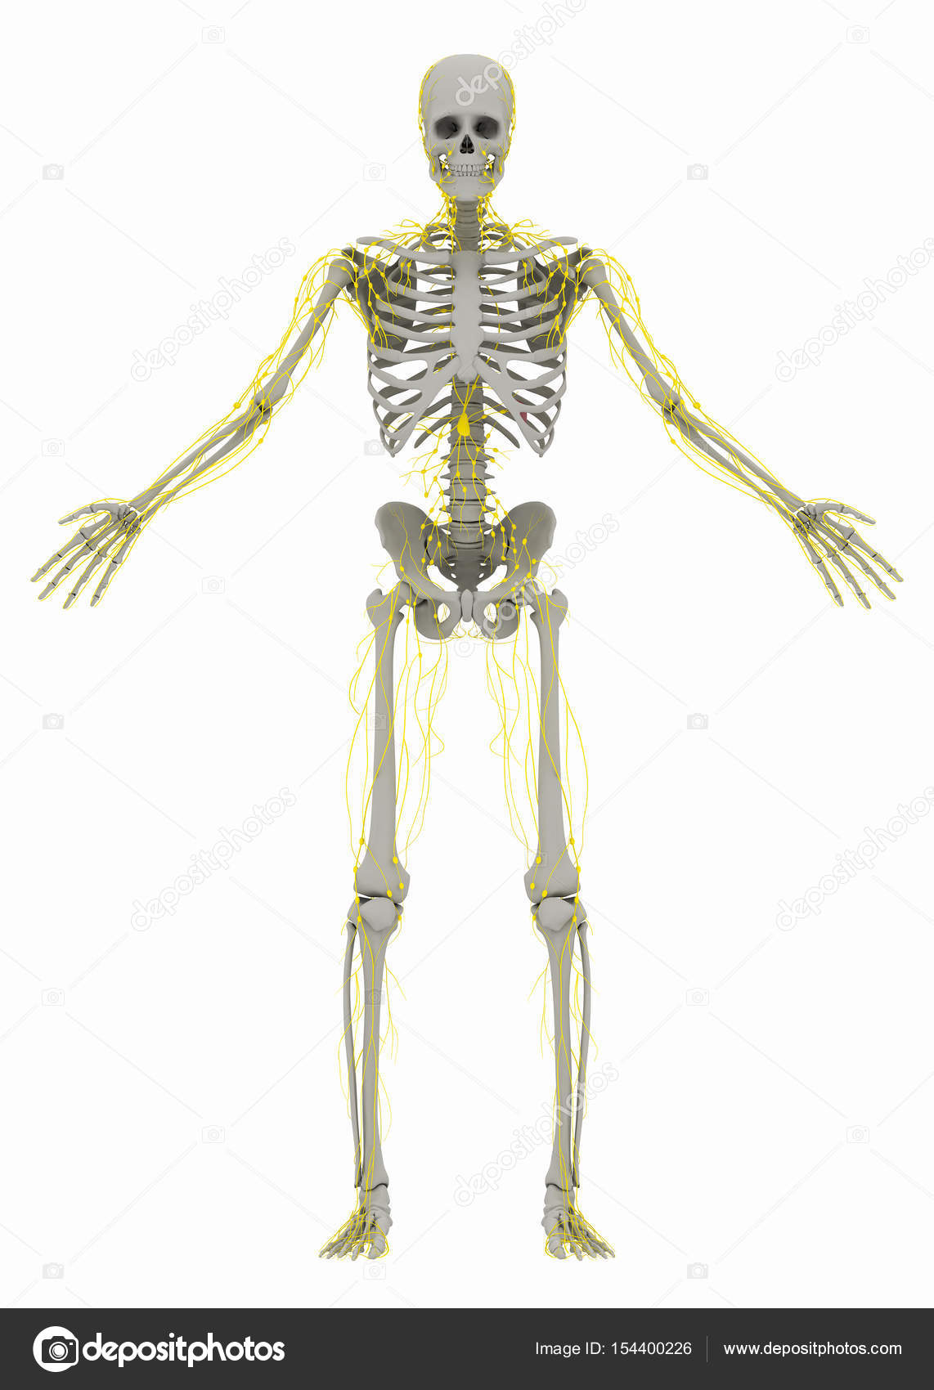
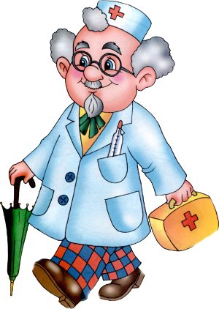
Скелет людини

Slide 2
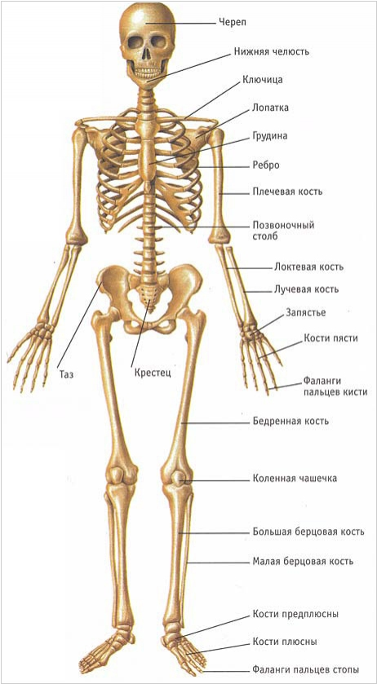
Скелет людини налічує понад 200 різних за формою і розміром кісток

Slide 3
Чим є скелет людини для шкіри і внутрішніх органів?

Slide 4
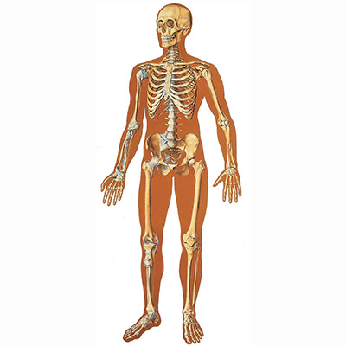
Скелет є опорою тіла людини, він надає тілу певної форми

Slide 5
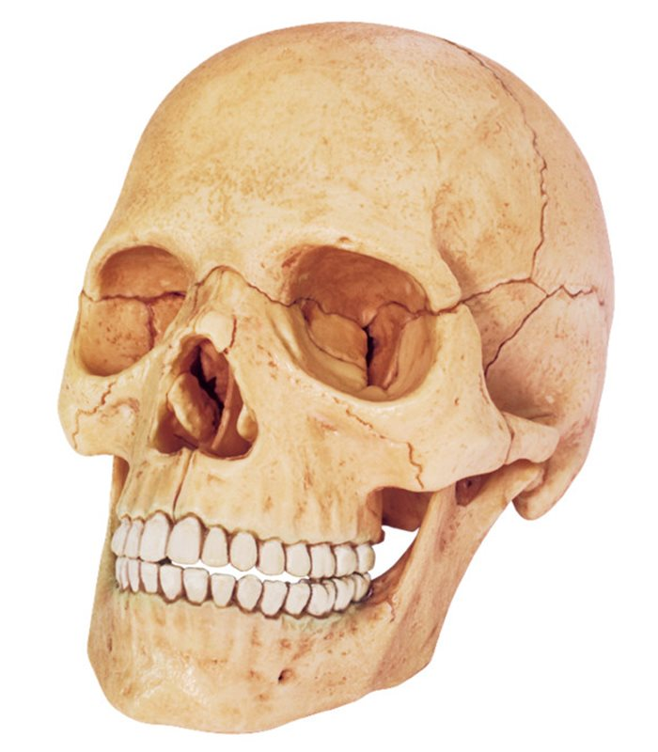
Череп дуже твердий і міцний

Slide 6
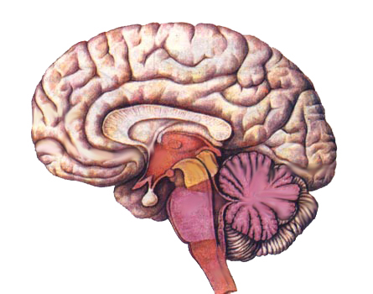
Череп надійно захищає головний мозок від пошкоджень

Slide 7
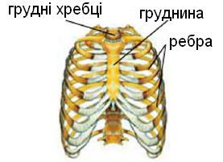
Грудна клітка захищає від пошкоджень серце, легені, печінку

Slide 8
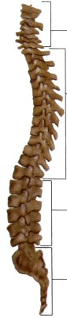
Хребет має також захисне значення. У хребцях є отвори, які утворюють канал. У цьому каналі міститься спинний мозок

Slide 9
Висновок
Скелет є опорою організму людини і захищає життєво важливі органи від пошкоджень

Slide 10
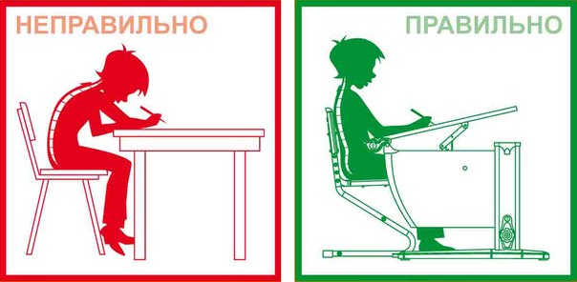
Практична робота.
Моя постава

Slide 11
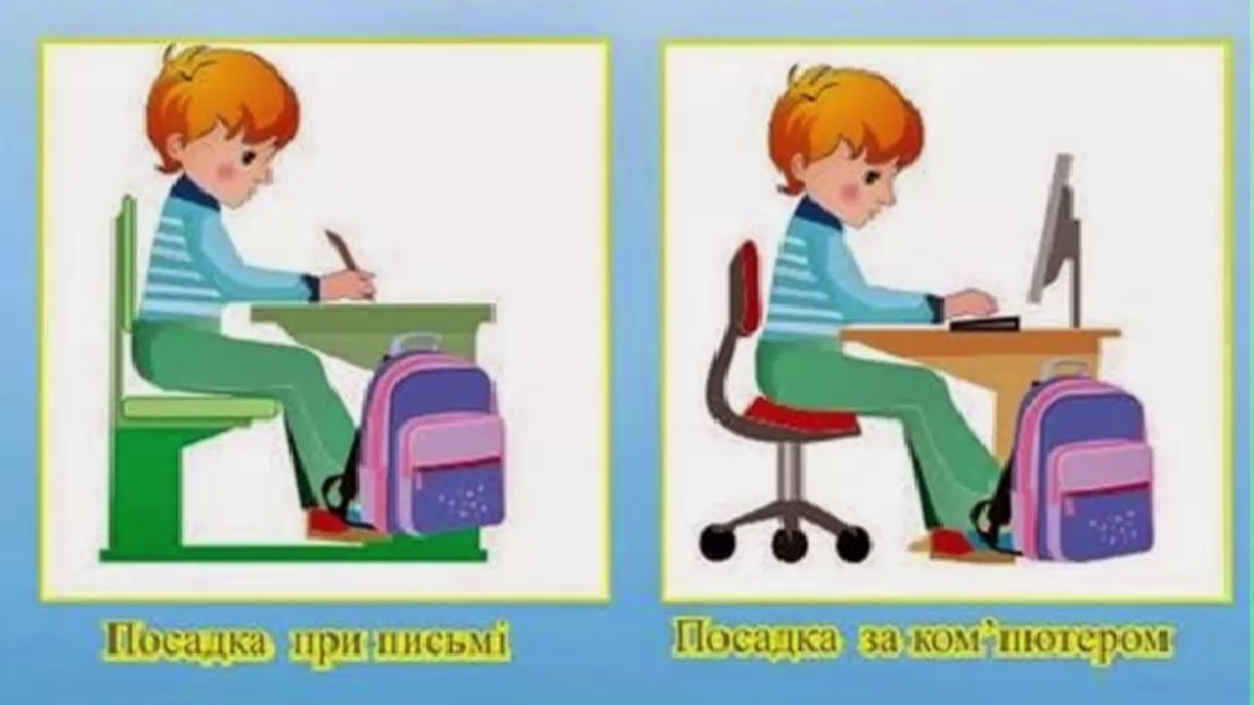

Slide 12
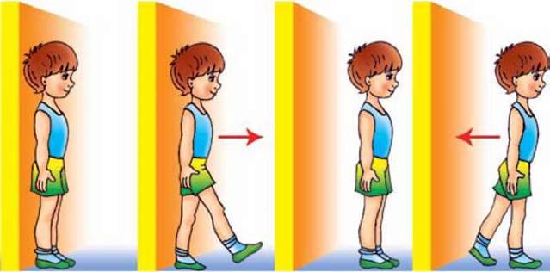

Slide 13
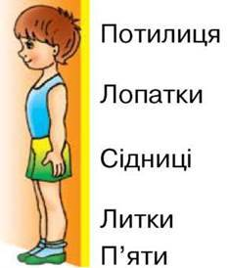

Slide 14
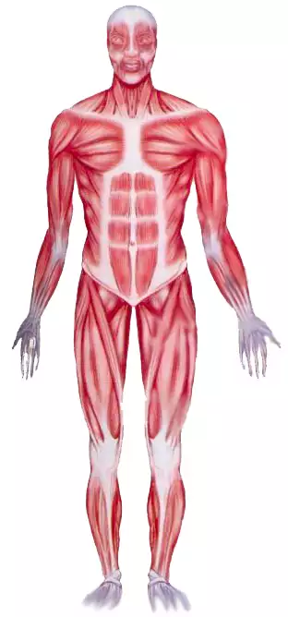
Кожна частини тіла людини має свої м'язи

Slide 15
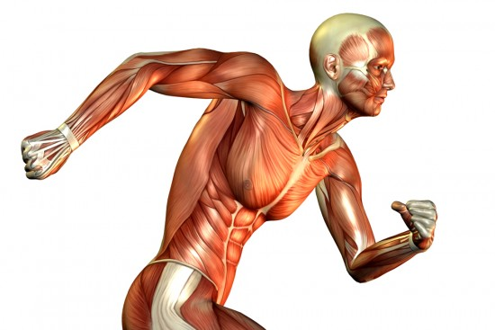
Організм людини налічує понад
600 м'язів

Slide 16
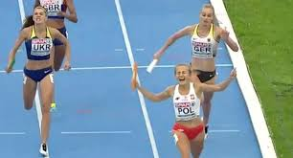
У кого міцні і добре розвинуті м'язи?

Slide 17
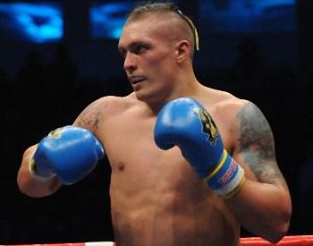

Slide 18
Фізкультура і спорт тренують м'язи, завдяки чому людина стає сильною, спритною, витривалою.

Slide 19
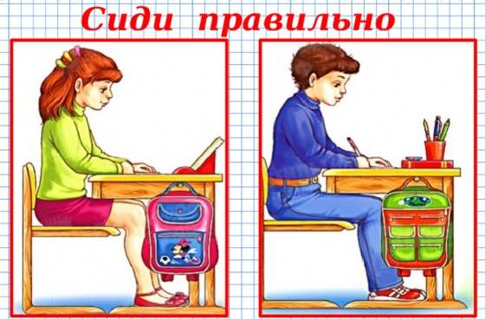
Засоби зміцнення скелета і м'язів

Slide 20


